Slide 1
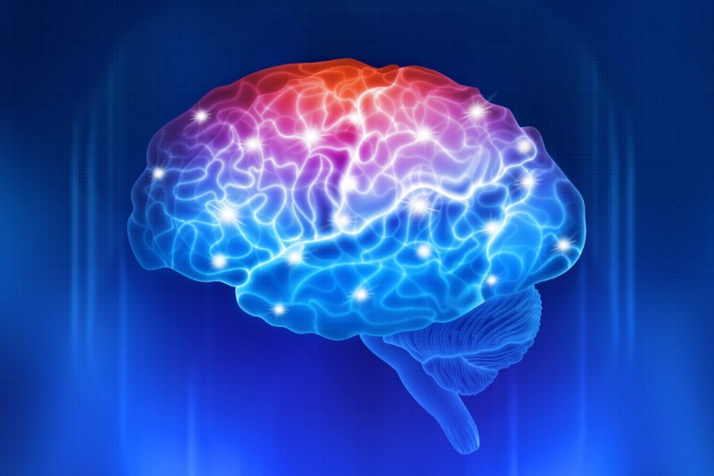
Ψυχολογία-Επαγγελματική Δεοντολογία 6. Κοινωνική αντίληψη & κοινωνική συμπεριφορά Δ΄ εξάμηνο τεχνικός Αισθητικής Τέχνης και Μακιγιάζ Μαρία Δημητριάδου, Ψυχολόγος

Slide 2
Κοινωνική αντίληψη & συμπεριφορά
Αντίληψη & Αυτοαντίληψη
Αυτογνωσία & Αυτοκριτική
Εκτίμηση & Αυτοεκτίμηση
Πεποίθηση & Αυτοπεποίθηση
Στερεότυπα & ομορφιά
Ηγεσία

Slide 3
Αντίληψη
Η διαδικασία της επεξεργασίας & ερμηνείας των πληροφοριών που εισέρχονται στον εγκέφαλο μέσω των αισθήσεών μας.

Slide 4
Αντίληψη & Αισθήσεις
Αντίληψη σχετίζεται άμεσα με τα αισθητηριακά ερεθίσματα που λαμβάνουμε & με τη λειτουργία του εγκεφάλου
6 αισθήσεις: όραση, ακοή, όσφρηση, αφή, γεύση, κιναίσθηση ή ιδιοδεκτικότητα (μας πληροφορεί για την εσωτερική κατάσταση του σώματος και για τις κινήσεις των αρθρώσεων και των μυών)

Slide 5
Αισθήσεις & Αντίληψη
Η αντίληψη διαφοροποιείται από την αίσθηση καθώς δεν προσλαμβάνουμε παθητικά πληροφορίες. Τις αναλύουμε και τις ερμηνεύουμε.
Ερέθισμα
Πρόσληψη από αισθήσεις
Επεξεργασία απ’τον εγκέφαλο
Αντίδραση

Slide 6
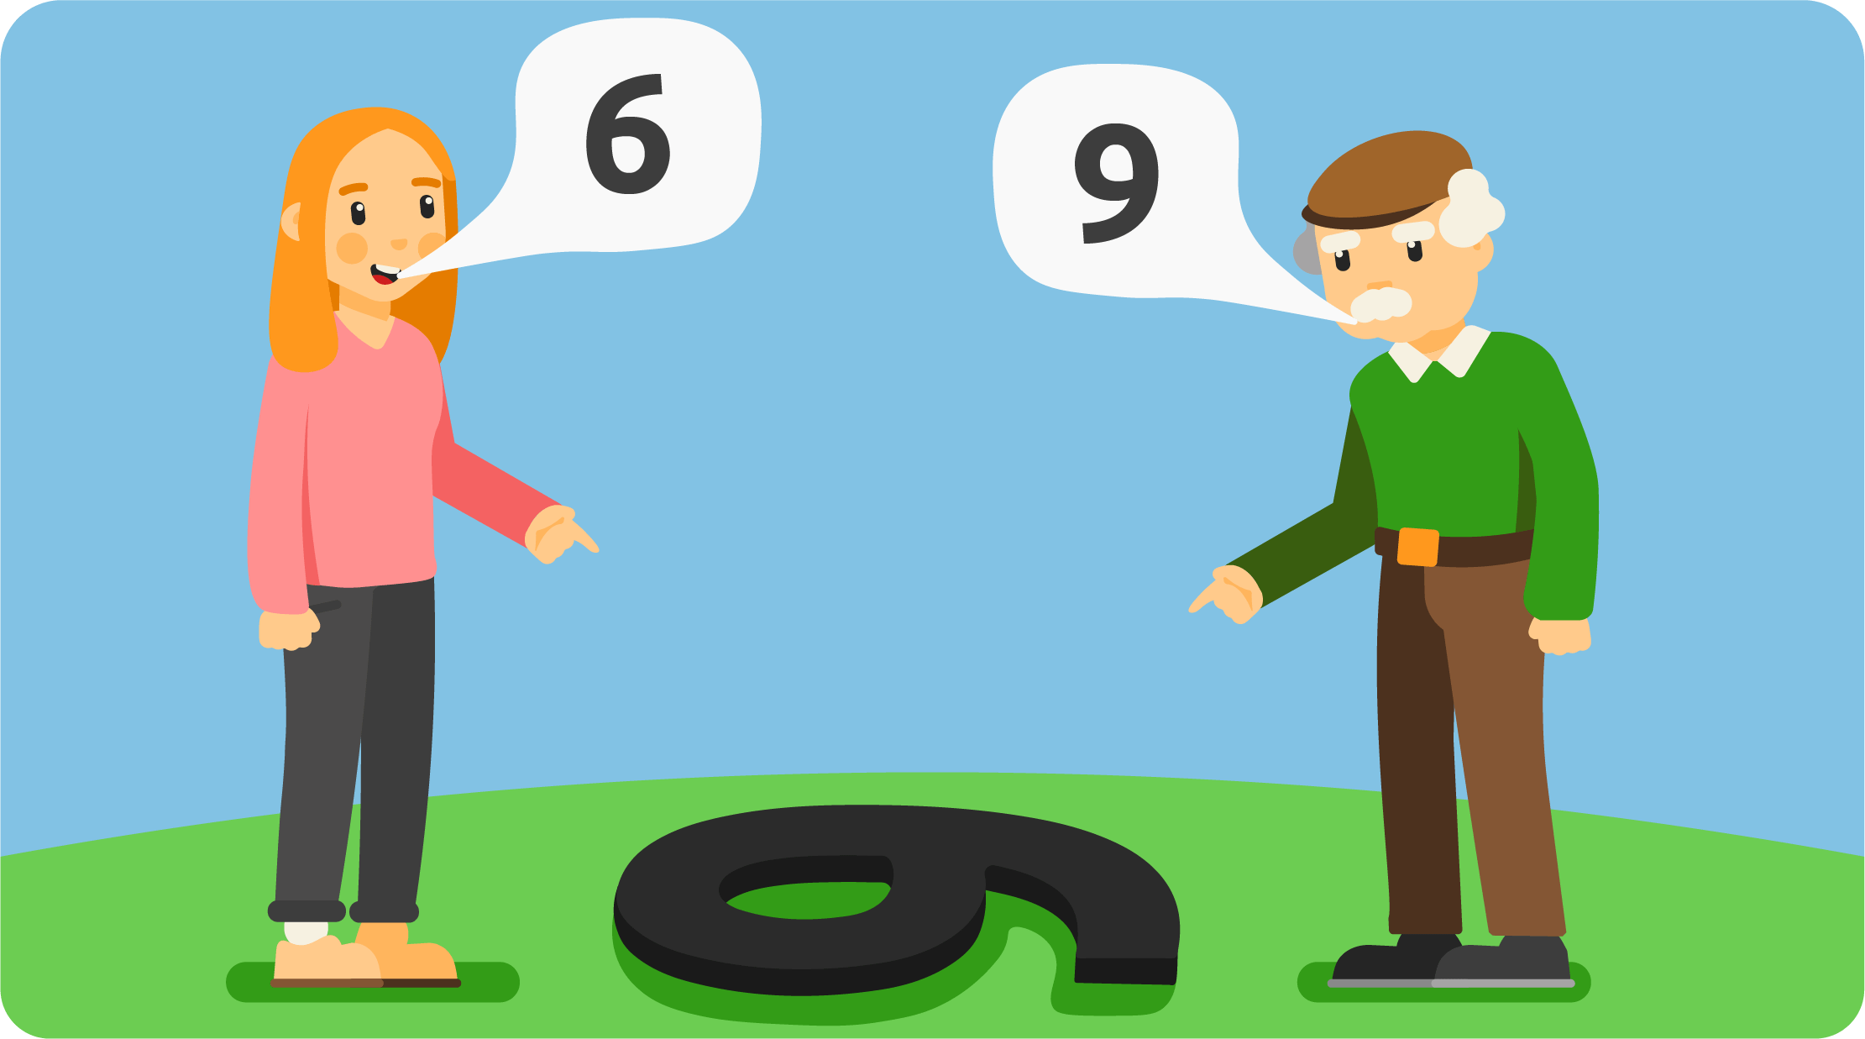
Υποκειμενικότητα αντίληψης

Slide 7
Αυτοαντίληψη
Σύνολο πεποιθήσεων & στάσεων που διαμορφώνει ένα άτομο για τον εαυτό του.
Πώς επηρεάζει τη ζωή μας η αυτοαντίληψη;
συμπεριφορά
στόχοι
κίνητρα

Slide 8
Αυτοκριτική
Η κριτική για τον εαυτό μας
Αξιολόγηση της συμπεριφοράς, των σκέψεων, των συναισθημάτων, των επιλογών, των σφαλμάτων μας
Υγιής. Πότε;
Υπερβολική, αυστηρή, υποτιμητική;
Αποτυχία ή εμπόδιο;
Μάθημα;
Συγχώρεση;
Προσαρμογή, αλλαγή;

Slide 9
Αυτοεκτίμηση-Αυτοπεποίθηση
Αυτοπεποίθηση: πεποίθηση που έχουμε ότι μπορούμε να τα καταφέρουμε & να ανταποκριθούμε στις απαιτήσεις κάποιας κατάστασης. Μπορεί να έχουμε σε κάποιον τομέα της ζωής μας και σε άλλον να μην έχουμε-τι μπορούμε να καταφέρουμε ή να κάνουμε, μας κάνει να δοκιμάζουμε καινούργια πράγματα & νέες εμπειρίες
Αυτοεκτίμηση: βασική αίσθηση που έχουμε για τον εαυτό μας & την αξία μας-αυτό που θεωρούμε ότι είμαστε, μας κάνει να νιώθουμε ασφάλεια με τον εαυτό μας

Slide 10
Συμβολή υπηρεσιών ομορφιάς στην ενίσχυση της αυτοεκτίμησης & αυτοπεποίθησης
Αισθητική είναι η τέχνη με την οποία ο άνθρωπος μπορεί να διατηρήσει & να αναδείξει τα «δυνατά» χαρακτηριστικά του που σχετίζονται με την εμφάνισή του και ταυτόχρονα να βελτιώσει τα «λιγότερο δυνατά»
Κάλυψη ανάγκης για καλλωπισμό εξωτερικής εμφάνισης
Φροντίδα & περιποίηση εαυτού
Η χρήση υπηρεσιών αισθητική όταν γίνεται με μέτρο βελτιώνει τη διάθεσή μας και την αυτοεκτίμηση & αυτοπεποίθηση

Slide 11
Στερεότυπα
Οι «υπεργενικευμένες» πεποιθήσεις που έχουν τα άτομα για τα χαρακτηριστικά των μελών (συνήθως χαρακτηριστικών προσωπικότητας), τις προτιμήσεις, τις ικανότητες και τη συμπεριφορά μιας ομάδας ατόμων
Στερεότυπα ομορφιάς
Κιλά, ύψος, χρώμα δέρματος, χαρακτηριστικά προσώπου, ντύσιμο, ηλικία
Γυναίκα όμορφη, άντρας έξυπνος
Γυναίκες πάντα περιποιημένες

Slide 12
Τρόποι ηγεσίας
Θεωρία Kurt Lewin
Ομάδα κάτι παραπάνω από το άθροισμα των μερών της, αλληλεπίδραση μελών
3 είδη ηγεσίας: 1. Αυταρχικό ύφος
2. Δημοκρατικό ύφος
3. Laissez-Faire ύφος

Slide 13
1. Αυταρχικό ύφος
Αποφάσεις από τον ηγέτη
Ορίζει τους συνεργάτες & την εργασία του καθένα
Κάνει παρατηρήσεις θετικές & αρνητικές
Κάνει υποδείξεις, όμως δεν συμμετέχει στην εργασία της ομάδας

Slide 14
2. Δημοκρατικό ύφος
Αποφάσεις από κοινού, μετά από συζητήσεις της ομάδας
Τα μέλη της ομάδας επιλέγουν τους συνεργάτες & αποφασίζουν για τον καταμερισμό της εργασίας
Ο ηγέτης σχολιάζει όχι τα μέλη, αλλά την εργασία
Ο ηγέτης συμμετέχει στην εργασία της ομάδας ισότιμα

Slide 15
3. Laissez-Faire ύφος
Οι αποφάσεις ατομικά ή ομαδικά από τα μέλη, χωρίς συμμετοχή του ηγέτη
Διαθέτει τα υλικά & κάποιες αρχικές πληροφορίες για το είδος της εργασίας. Έπειτα, αν του ζητηθεί, παρέχει συγκεκριμένες πληροφορίες
Δεν συμμετέχει στις συζητήσεις, ούτε στον καταμερισμό της εργασίας
Δεν κάνει παρατηρήσεις
Δεν συμμετέχει στην εργασία

Slide 16
Ύφος ηγέτη: Ποιο ύφος πιστεύετε ότι συνδέεται με καλύτερα αποτελέσματα;;
Αυταρχικό: καλύτερη παραγωγικότητα, παρουσία του ηγέτη. Όταν απουσιάζει ο ηγέτης τα παιδιά σταματούν την εργασία, μαλώνουν, συναισθήματα άγχους, επιθετική συμπεριφορά
Δημοκρατικό: μεγαλύτερη ικανοποίηση στα παιδιά, απουσία ηγέτη δεν επηρεάζει την εργασία, πρωτοβουλία, δημιουργικότητα, κοινωνικότητα, συνεργασία, χαμηλή επιθετικότητα
Laissez-Faire: απάθεια & αδιαφορία για την εργασία, επιθετικότητα

Slide 17
Απορίες, Προβληματισμοί, Επισημάνσεις

Slide 18
